Slide 1


Projeto OS Lava Rápido
UC - Banco de dados

Slide 2
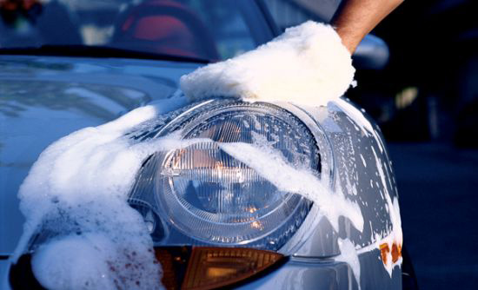
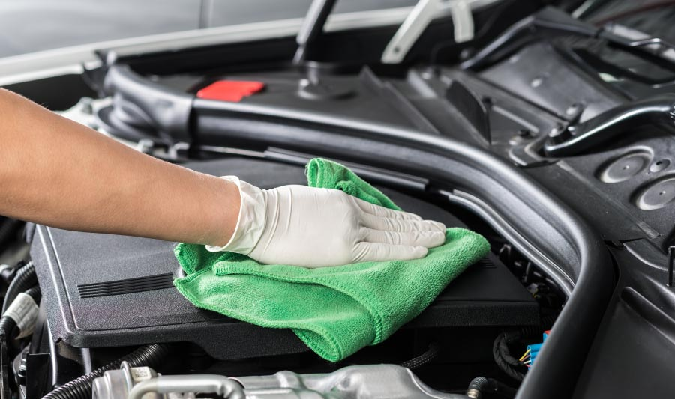
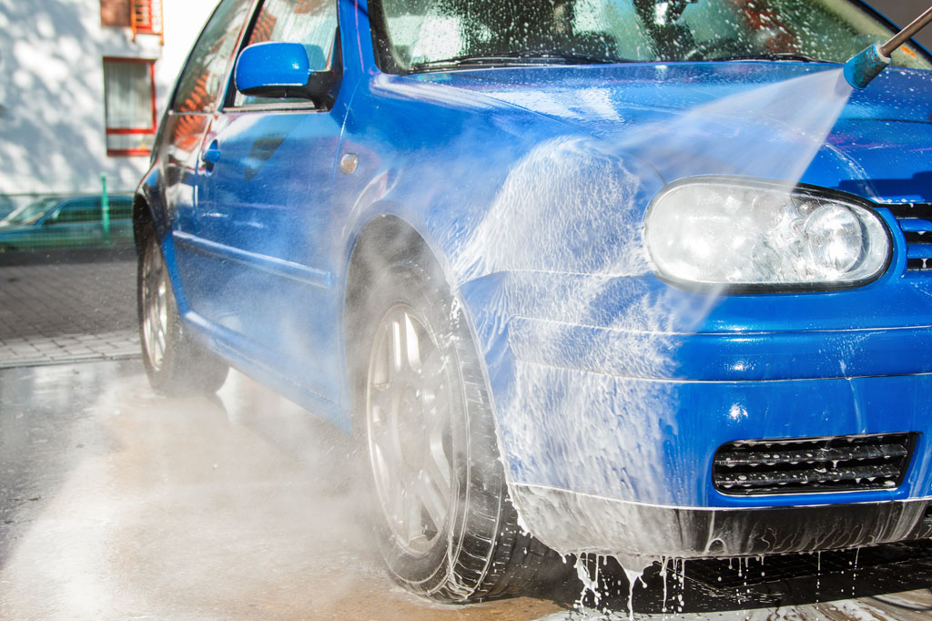
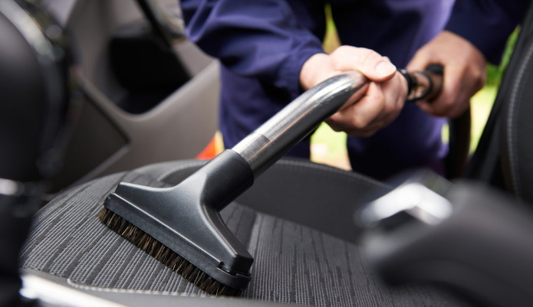
Lavagem simples com aspecto de completa
Lavagem de motor
Higienização
Lavagem Completa com aspecto de carro zero

Slide 3
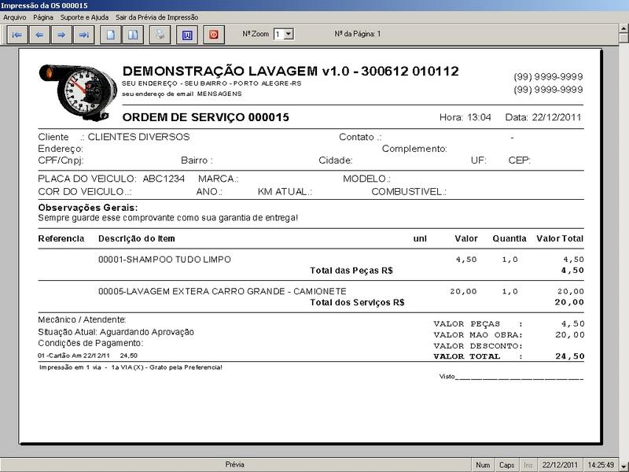
Cadastro de Veículos
Cadastro de clientes
Modelo do Carro-
Cor-
Placa-
Km-
Marca
Nome-
Telefone fixo-
Celular-
Nossos Serviços
Lavagem simples Lavagem Completa Lavagem de motor Polimento Higienização

Slide 4
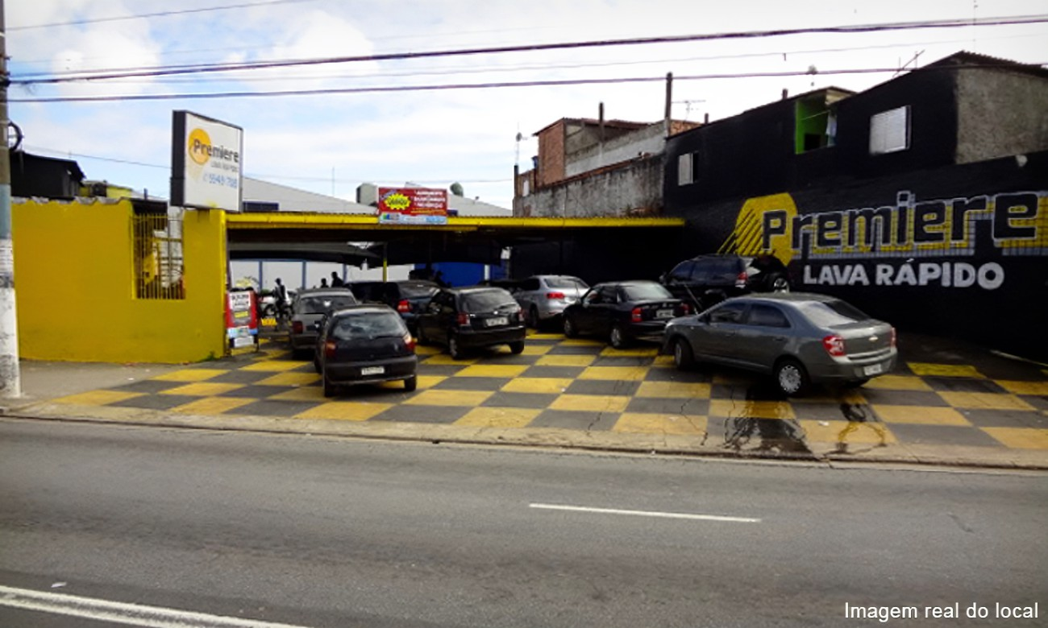
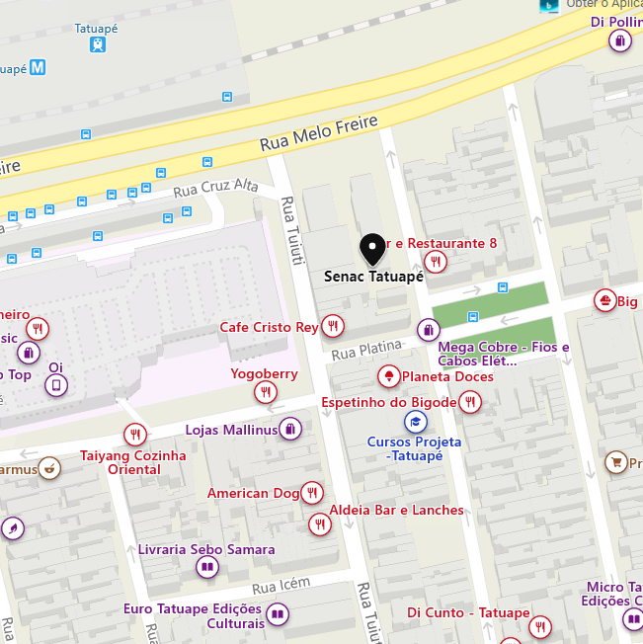
Ótima localização

Slide 5

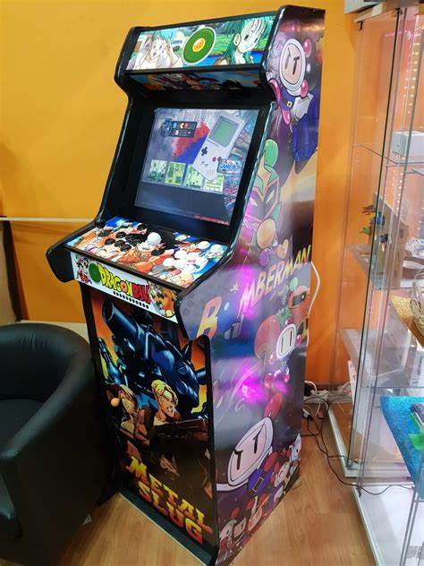
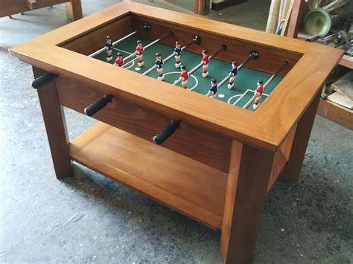
AGILIDADE E UMA EXCELENTE ÁREA DE ESPERA
Bilhar
Fliperama
Pebolim

